Slide 1
Базовые инструменты обработки информации
Интерфейс окна Excel
Назначение инструментов
Типы ссылок
Назначение указателей
Причины ошибок
Адреса диапазонов
Типы и элементы диаграмм

Slide 2
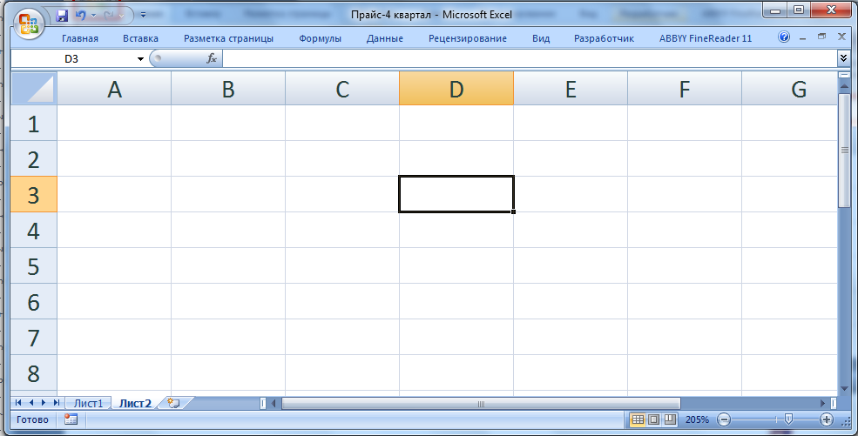
Назовите элементы окна программы Excel
1
10
11
2
8
4
3
5
6
7
9

Slide 3
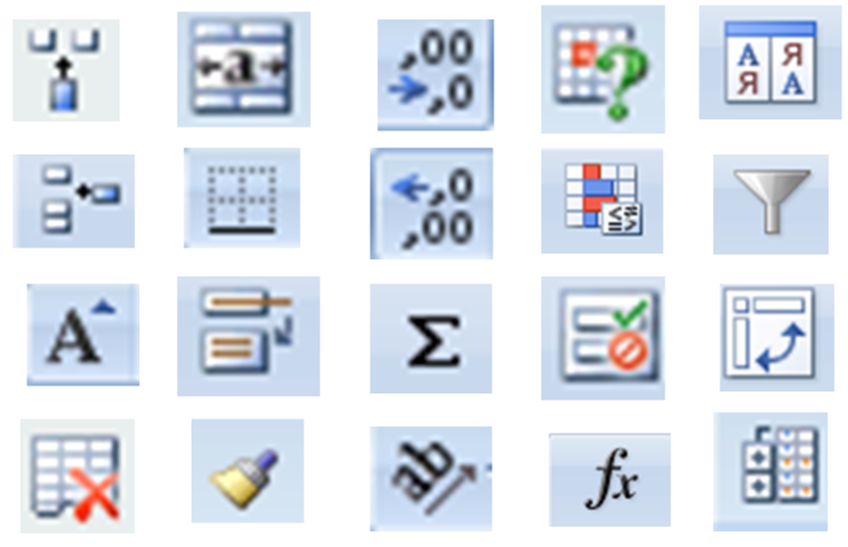
Инструменты Excel Найти инструмент на ленте, подписать назначение

Slide 4
Инструменты Excel Найти инструмент на ленте, подписать назначение

Slide 5
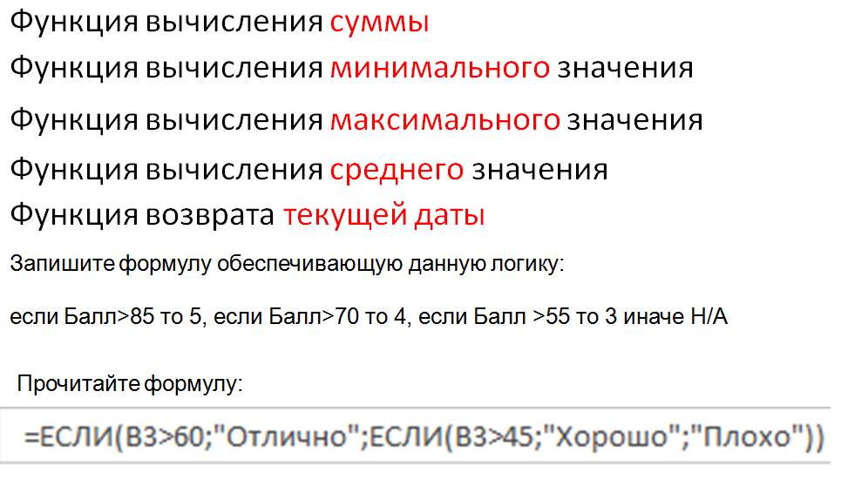
Напишите названия функций

Slide 6
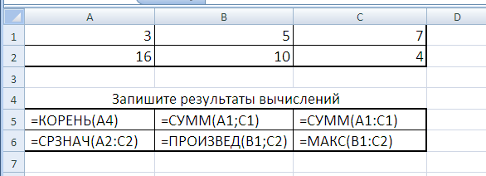
Применение функций
3 | 5 | 7
16 | 10 | 4
Запишите результаты вычислений
? | ? | ?
? | ? | ?

Slide 7
Назовите типы ссылок на ячейки
Что это: $V$5 -
Что это: V5 -
Что это: $V5 -
Что это: V$5 -
Как ИЗМЕНИТЬ ТИП ССЫЛКИ НА ЯЧЕЙКУ?

Slide 8
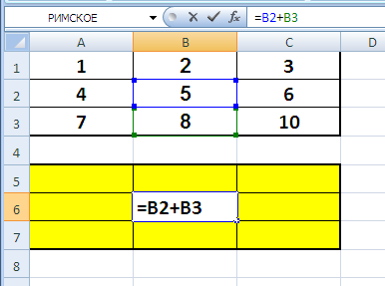
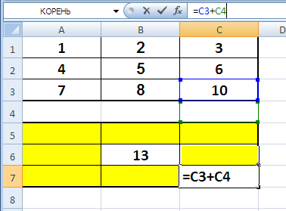
Применение относительной ссылки
1 | 2 | 3
4 | 5 | 6
7 | 8 | 10
Запишите результаты вычислений
 | 13

Slide 9
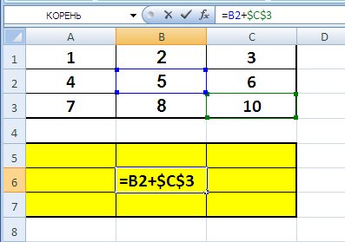
Применение абсолютной ссылки
1 | 2 | 3
4 | 5 | 6
7 | 8 | 10
Запишите результаты вычислений

Slide 10
Назовите назначение указателей

Slide 11
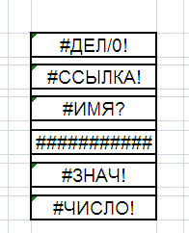
Создайте на листе Excel формулы заведомо содержащие ниже перечисленные ошибки
Ошибки
Сообщение начинается значком # (решётка)
#ДЕЛ/0! –
#ССЫЛКА! –
#ИМЯ? –
##### –
#ЗНАЧ! –
#ЧИСЛО! –

Slide 12
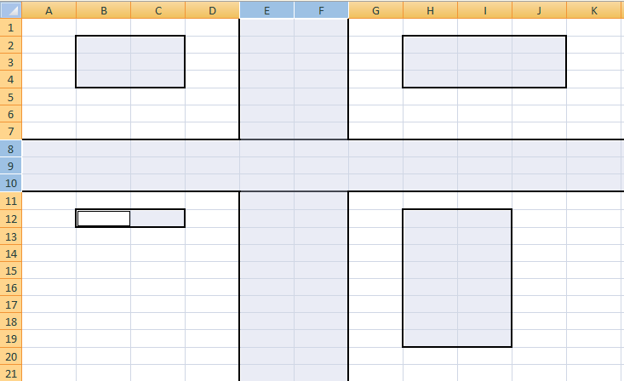
Напишите адреса диапазонов
1
3
4
2
6
5

Slide 13





Назовите типы и элементы диаграмм
1
2
6
3
7
4
5
8

Slide 14
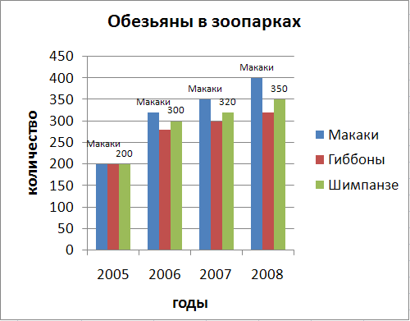
Элементы диаграмм (для справки)
название диаграммы
подписи данных
сетка
легенда
ряды данных
ось
названия осей

